Slide 1
RENDICIÓN DE CUENTAS 2020
Dr. Denis Logroño Tello, MgS.
DIRECTOR EJECUTIVO INSPI

Slide 2
ANTECEDENTES
Entidad adscrita al Ministerio de Salud Pública.
Institución ejecutora de la Investigación, Ciencia, Tecnología e Innovación en el área de salud humana y Laboratorio de Referencia Nacional de la red de salud pública, encargada de la transferencia de conocimiento tecnológico y aseguramiento de la calidad de resultados
De acuerdo a la Acción de Personal No. 0019 de fecha 12 de abril de 2021, el actual Director Ejecutivo es encargado de dichas funciones, a partir del 11 de abril de 2021.

Slide 3
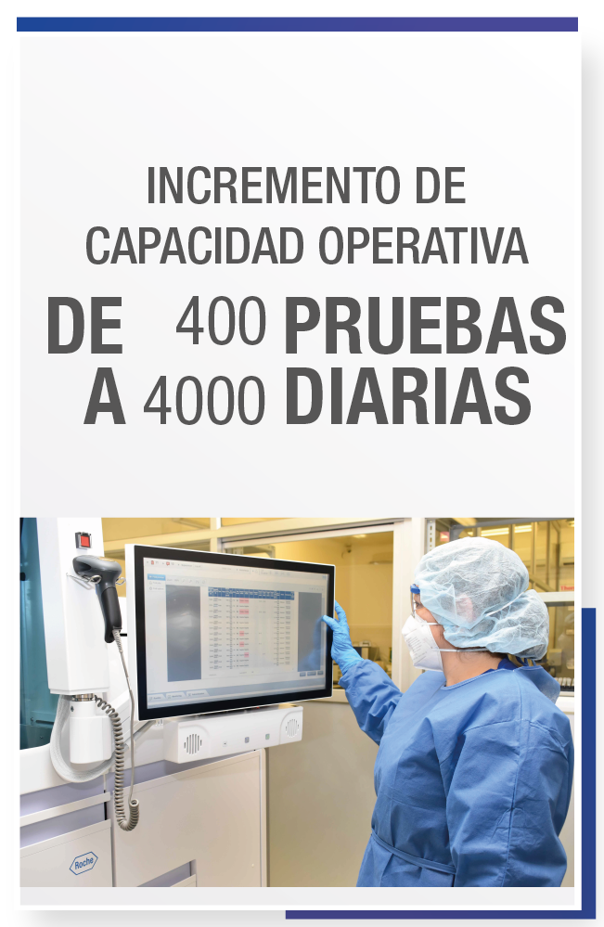
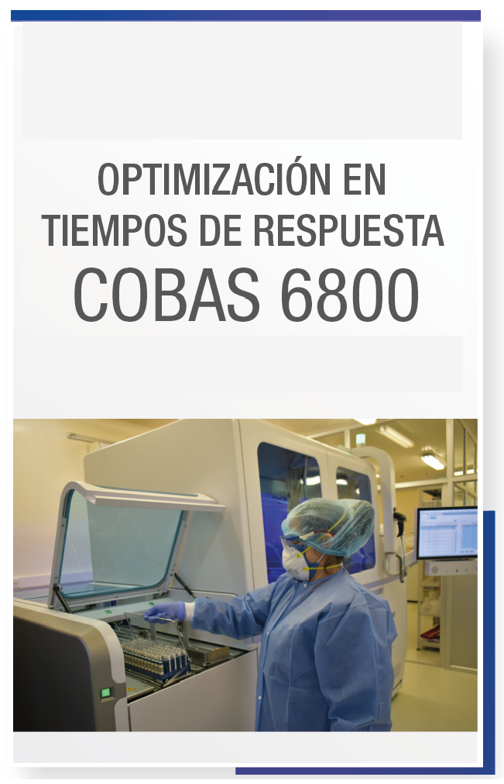
INSPI FRENTE A LA EMERGENCIA SANITARIA COVID-19
RENDICIÓN DE CUENTAS 2020
Reorganización del personal técnico y administrativo.

Slide 4
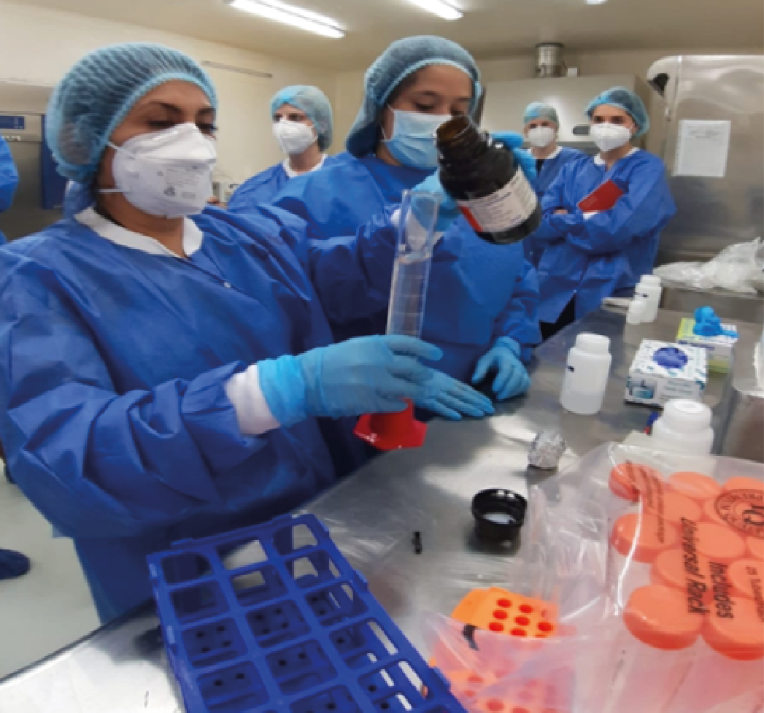
FORTALECIMIENTO DEL TALENTO HUMANO A NIVEL NACIONAL
INSPI FRENTE A LA EMERGENCIA SANITARIA COVID-19
PERÍODO DE CONTRATACIÓN:
ABRIL-JULIO 2020

Slide 5
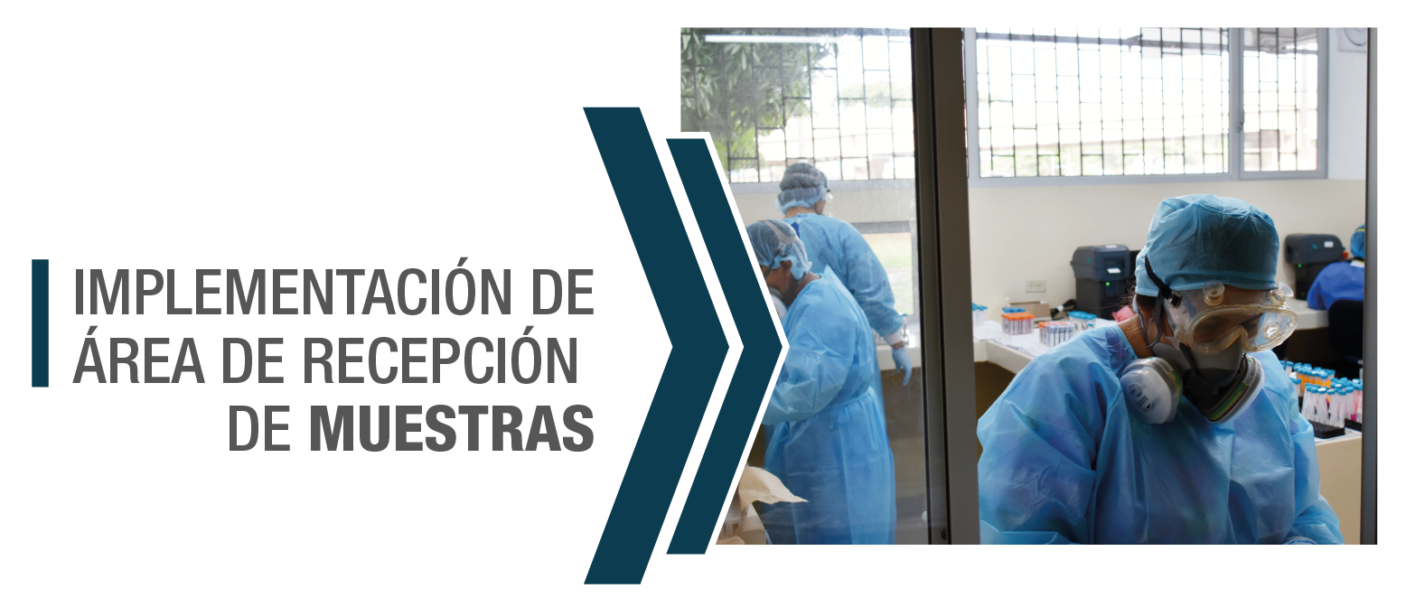
FORTALECIMIENTO DE LA INFRAESTRUCTURA DEL CRN INFLUENZA
INSPI FRENTE A LA EMERGENCIA SANITARIA COVID-19
Presupuesto $ 177.223,02

Slide 6
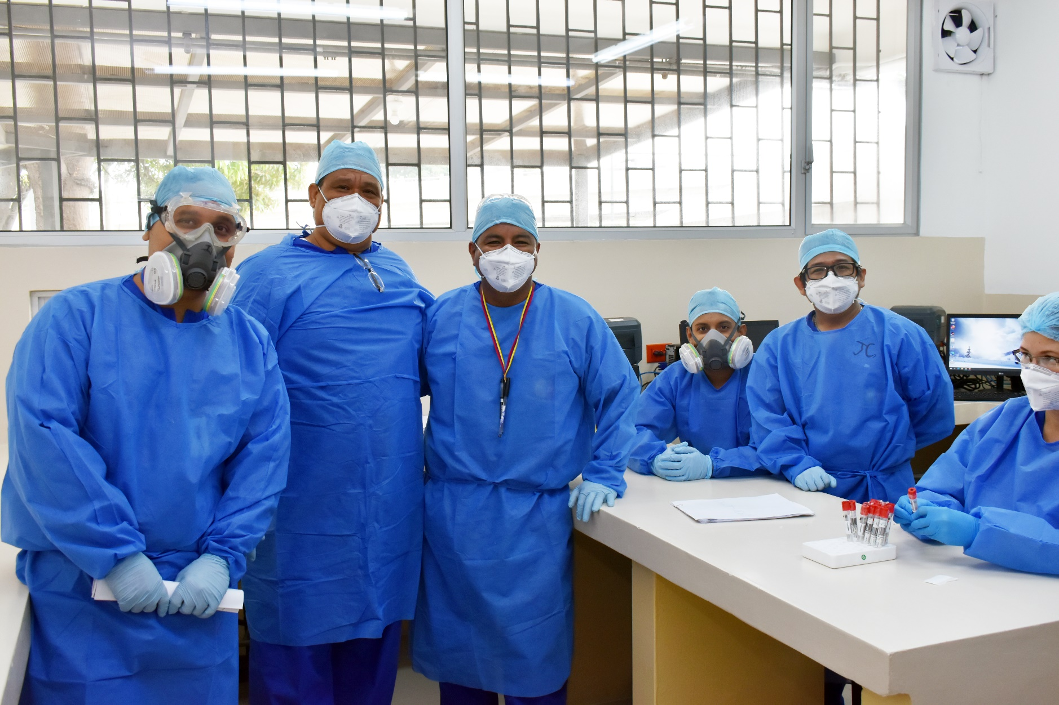
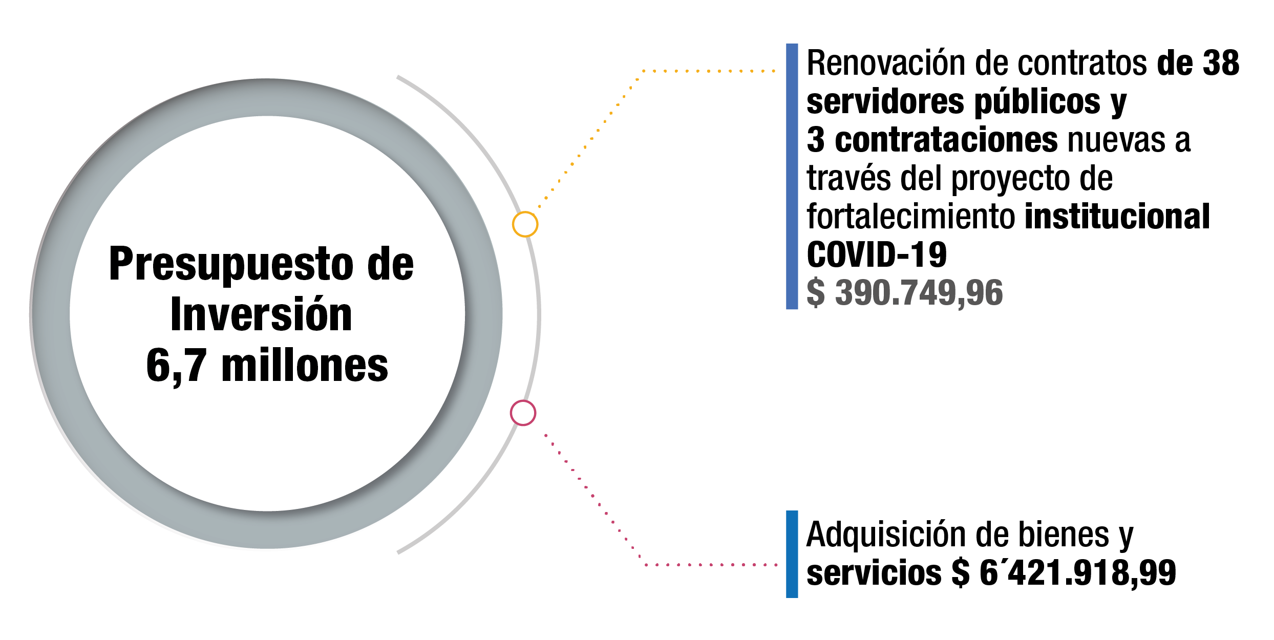
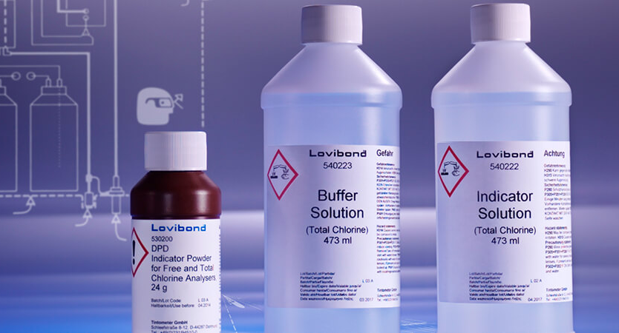
GESTIÓN DE RECURSOS ECONOMICOS 2020
INSPI FRENTE A LA EMERGENCIA SANITARIA COVID-19

Slide 7
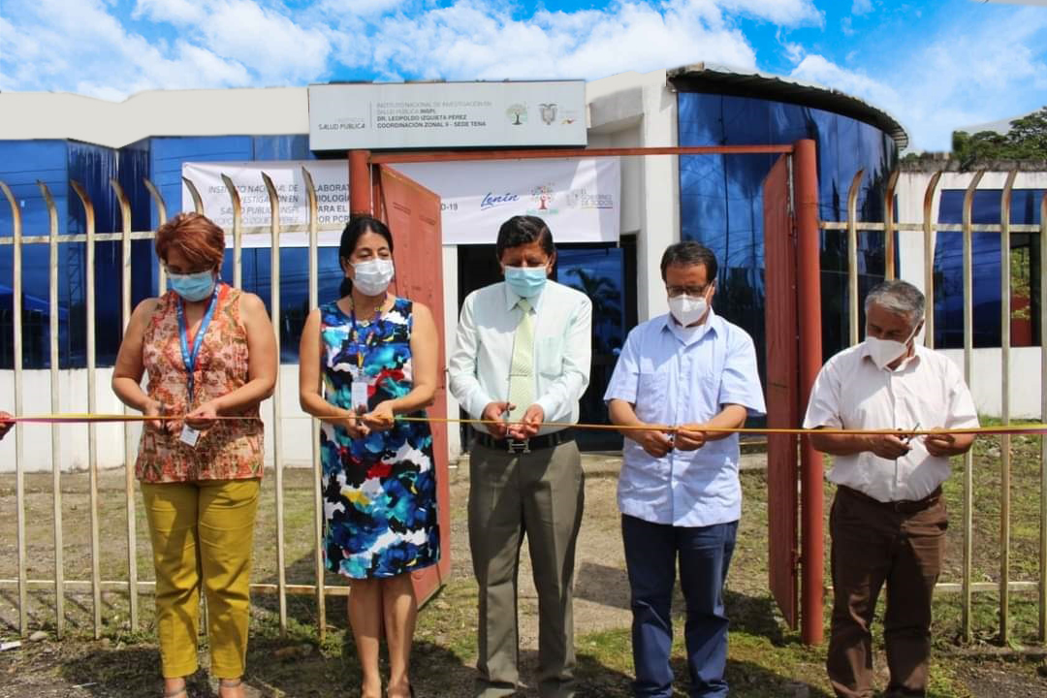
FORTALECIMIENTO INSTITUCIONAL
INSPI FRENTE A LA EMERGENCIA SANITARIA COVID-19
Implementación del laboratorio de diagnóstico molecular en la ciudad de Tena para brindar la Vigilancia en la Amazonía de la COVID-19, con el propósito de optimizar la atención de la salud pública de la comunidad de esta zona.

Slide 8
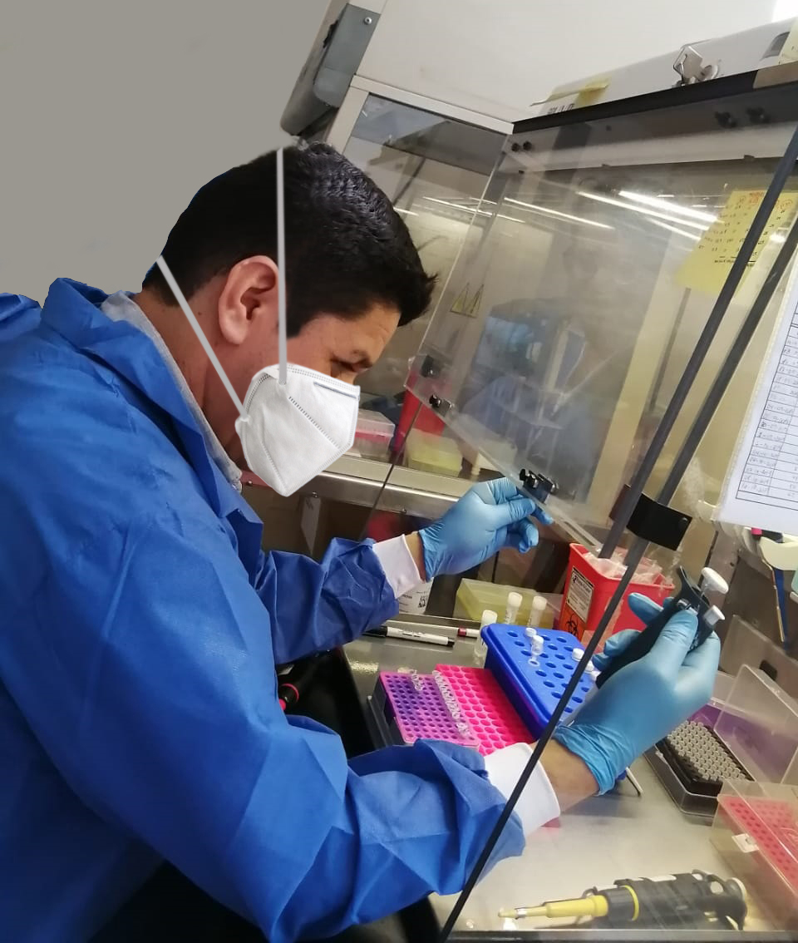
SECUENCIACIÓN GENÓMICA SARS-CoV-2
INSPI FRENTE A LA EMERGENCIA SANITARIA COVID-19
Pertenecemos a la Red de Vigilancia Genómica de virus respiratorios en articulación con la OPS/OMS
Se establecieron lineamientos para la secuenciación genómica de SARS-CoV-2
En septiembre se publicaron los primeros genomas encontrados en el país en la plataforma GISAID correspondientes al linaje 20B.

Slide 9
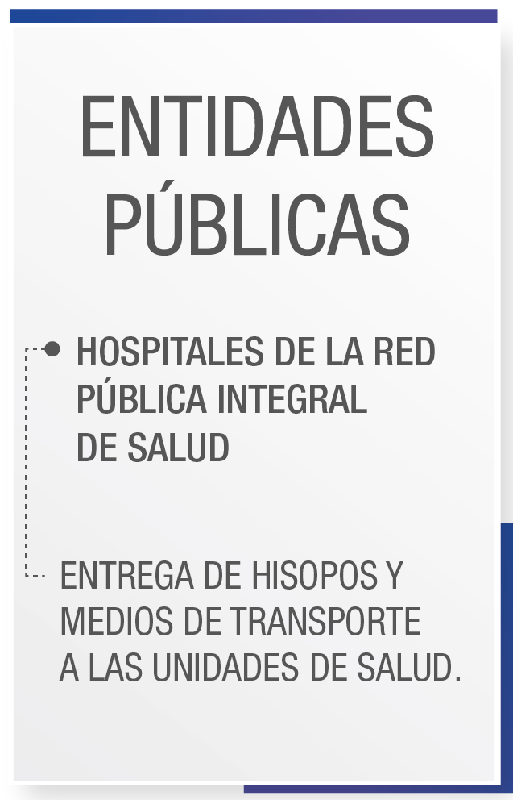
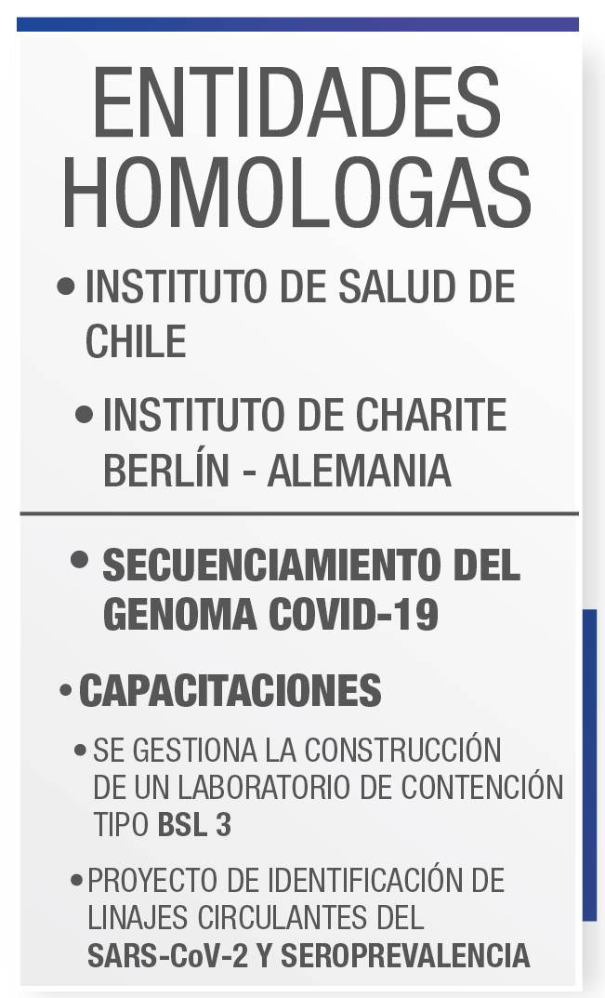
ALIANZAS ESTRATÉGICAS
INSPI FRENTE A LA EMERGENCIA SANITARIA COVID-19
Se gestionaron alianzas estratégicas para proyectos de investigación, capacitaciones, y asesorías con instituciones, organismos nacionales e internacionales contribuyendo al fortalecimiento científico y tecnológico.

Slide 10
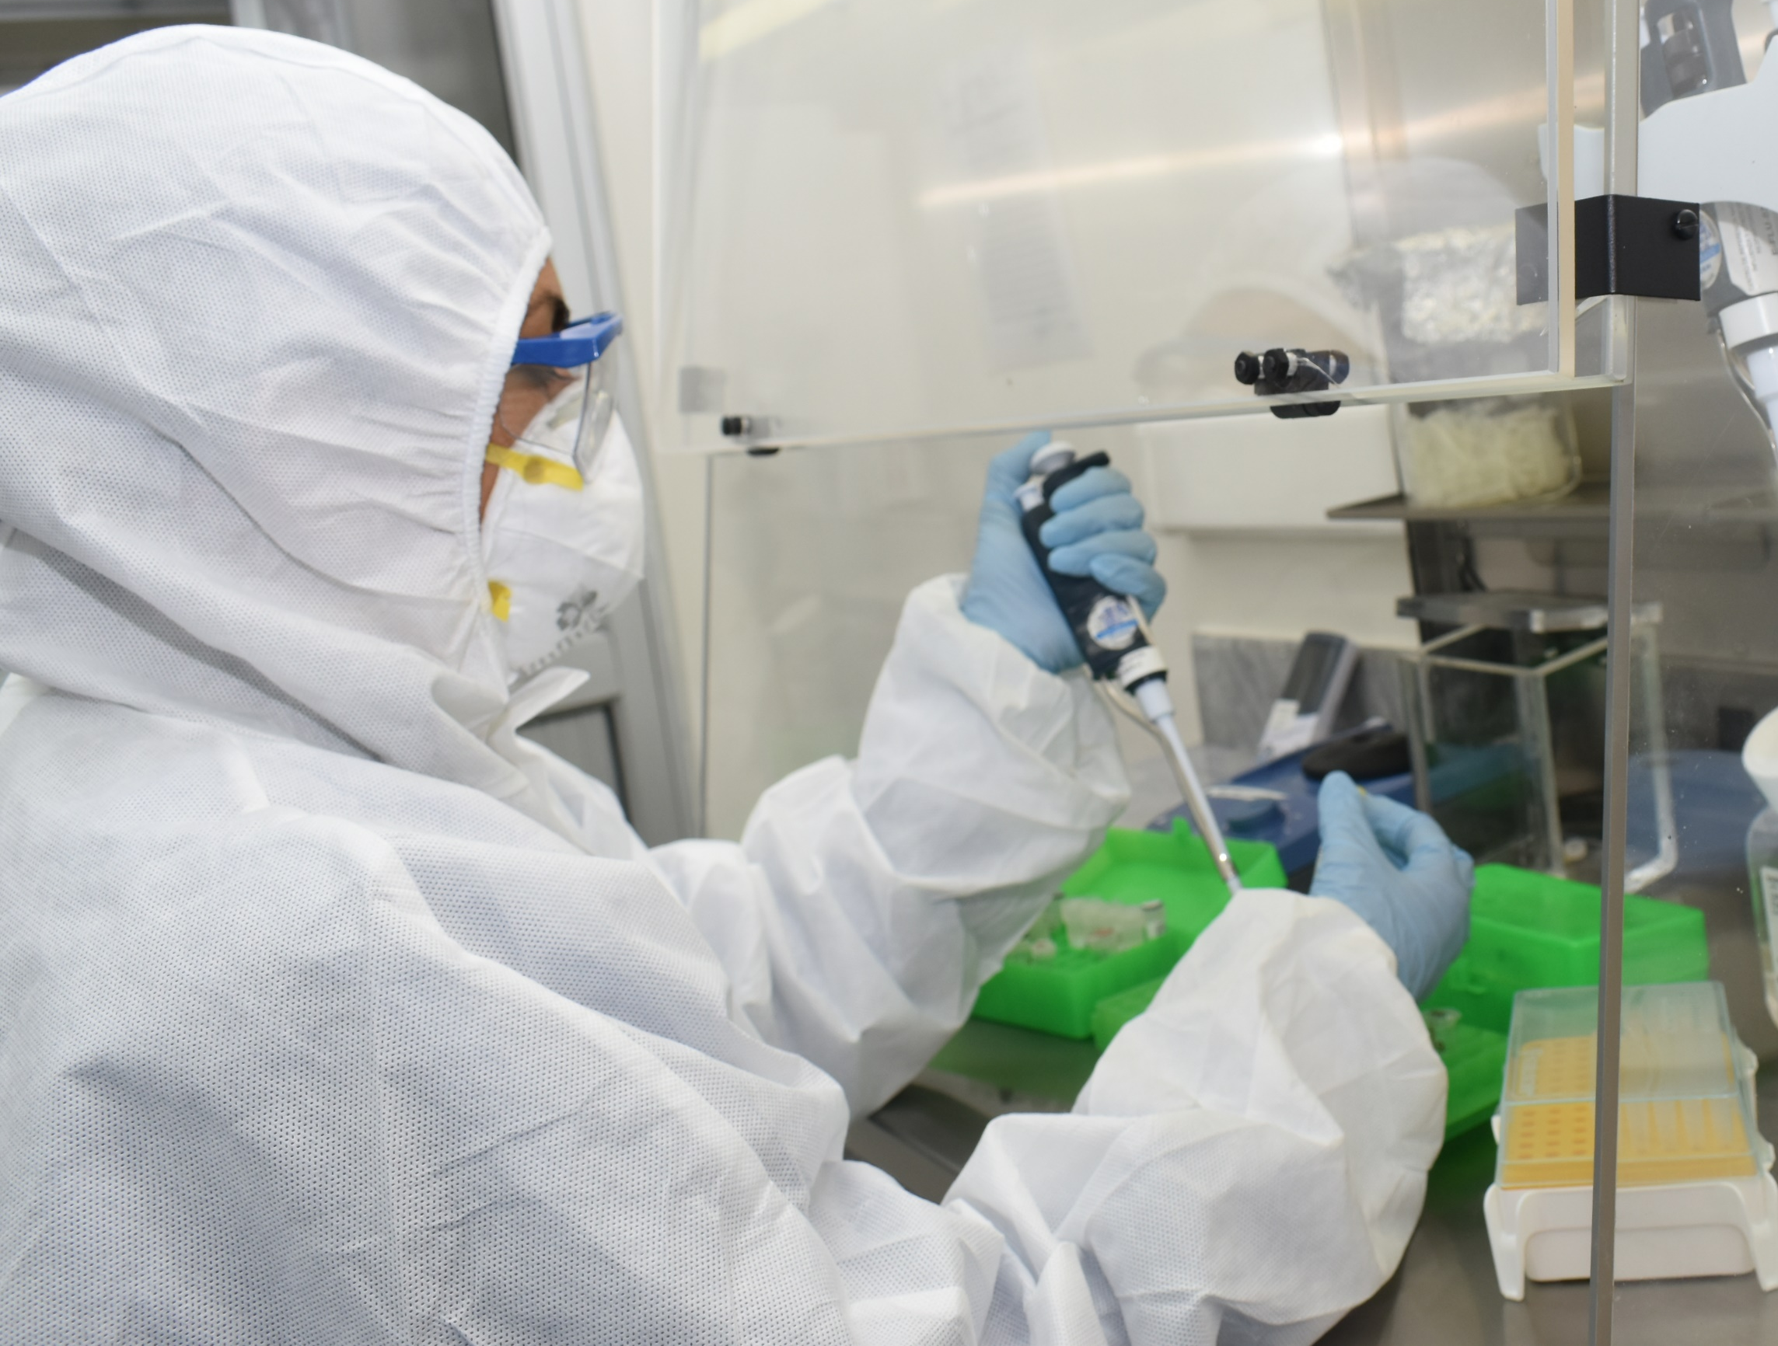
PROYECTOS DE INVESTIGACIÓN SARS-CoV-2
INSPI FRENTE A LA EMERGENCIA SANITARIA COVID-19
Vigilancia del SARS-CoV-2 en plantas de tratamiento de aguas residuales y principales cuerpos hídricos de Guayaquil (COLABORACIÓN CON LA UNIVERSIDAD DE GUAYAQUIL).
Presencia del SARS-CoV-2 en animales de compañía de la ciudad de Guayaquil y circulación de coronavirus en roedores sinantrópicos y murciélagos en la provincia del Guayas durante el 2020 – 2021 (PROYECTO INSPI).
Encuesta serológica en poblaciones humanas de las ciudades de: Guayaquil, provincia del Guayas; Quito, provincia del Pichincha; Loja, Provincia de Loja y Tena, Provincia del Napo en el Ecuador, para detectar IgC anti-SARS-CoV-2, causante de COVID-19 durante julio 2020 a diciembre 2021.
Desarrollo de vacuna de emergencia para COVID-19 causada por el SARS-CoV-2 (COLABORACIÓN CON LA ESPOL).
PROYECTOS DE INVESTIGACIÓN EN PROCESO DE OBTENCIÓN DE PERMISOS MAE/CEISH/DIS
Portable, Low-cost hardware for De-centralized COVID-19. Diagnostics for Canada, Colombia and Ecuador.
Genotipificación del SARS-CoV-2 en Ecuador mediante tecnología genómica y correlación de linajes con casos leves, moderados, severos y graves de COVID-19 en la ciudad de Guayaquil, durante el 2020-2022.

Slide 11
ARTICULOS DE INVESTIGACIÓN
INSPI FRENTE A LA EMERGENCIA SANITARIA COVID-19
Analytical and clinical evaluation of two RT-qPCR SARS-CoV-2 diagnostic tests with emergency use authorization in Ecuador. (Publicado en American Journal of Tropical Medicine and Hygiene; Q1 scopus).
Analytical and clinical evaluation of a heat shock SARS-CoV-2 diagnosis method without RNA extraction for N and E genes RT- qPCR. ( Aceptado con correcciones en International Journal of Infectious Diseases; Q1 scopus)
Limited impact of co-infection with common respiratory pathogens on COVID-19 severity, Ecuador.
Alternative techniques with and whithout RNA extraction for real-time RT-PCR detection of SARS-CoV-2 in nasopharyngeal swab and sputum samples.

Slide 12
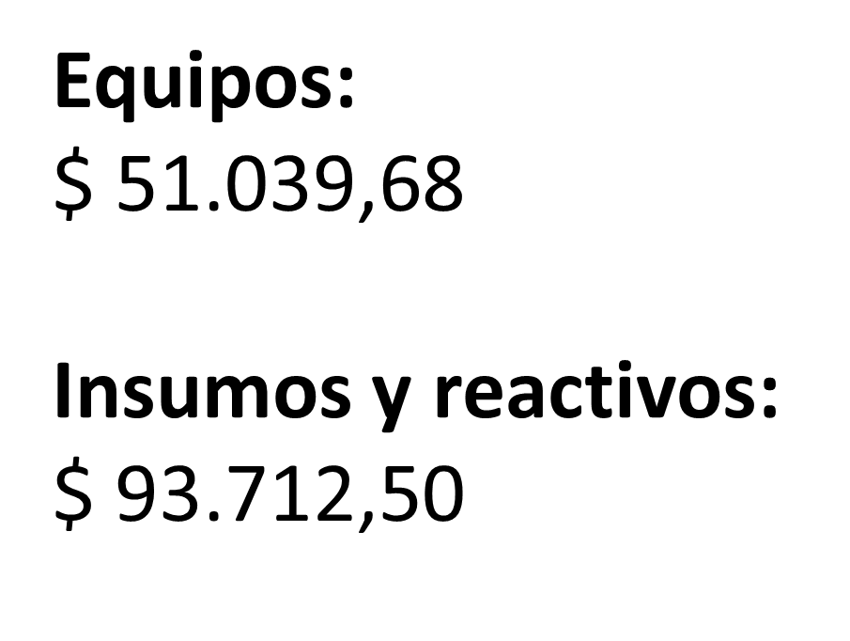
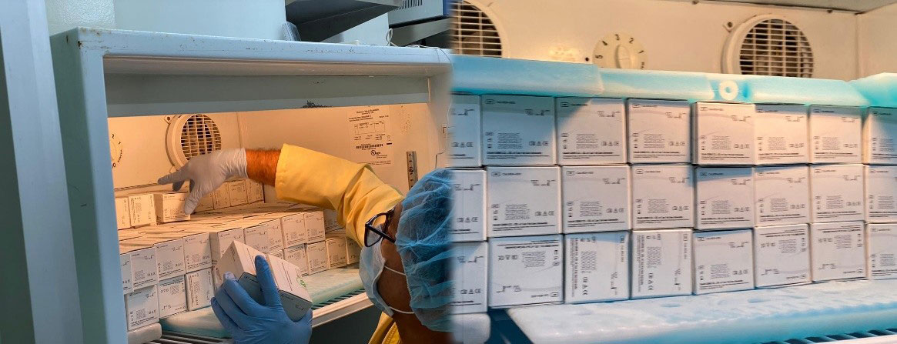
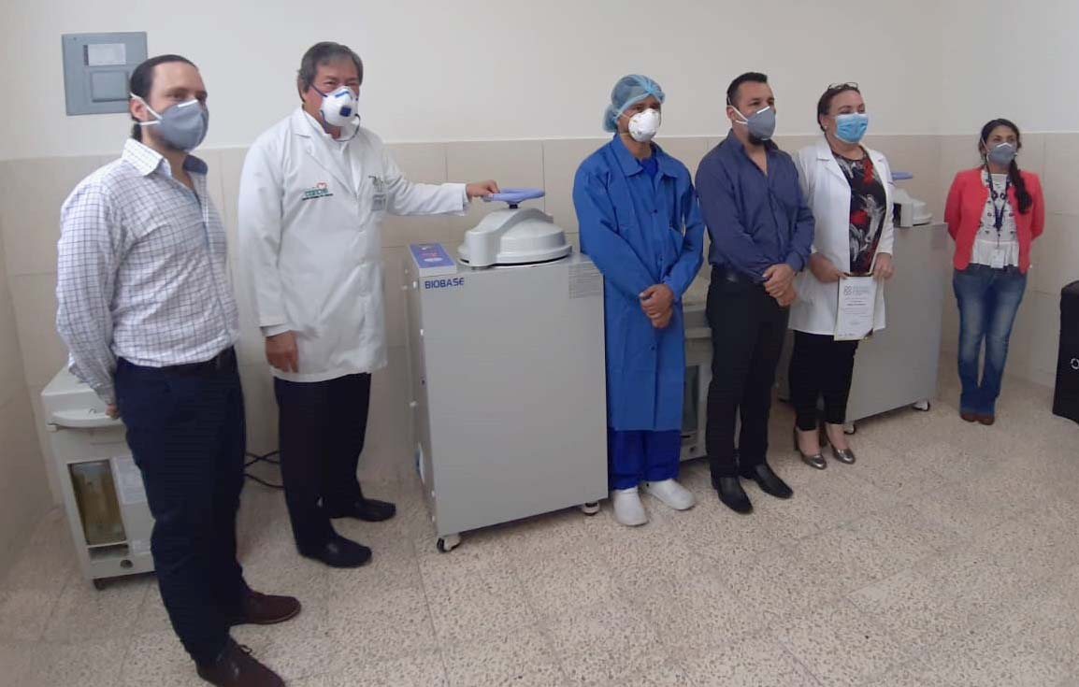
DONACIONES
INSPI FRENTE A LA EMERGENCIA SANITARIA COVID-19
Gestión y formalización de donaciones Internacionales para provisión de reactivos y equipos (OPS/OMS, ROTARY INTERNACIONAL, EMBAJADA DE ALEMANIA, ALIBABA GROUP) entre otros.

Slide 13
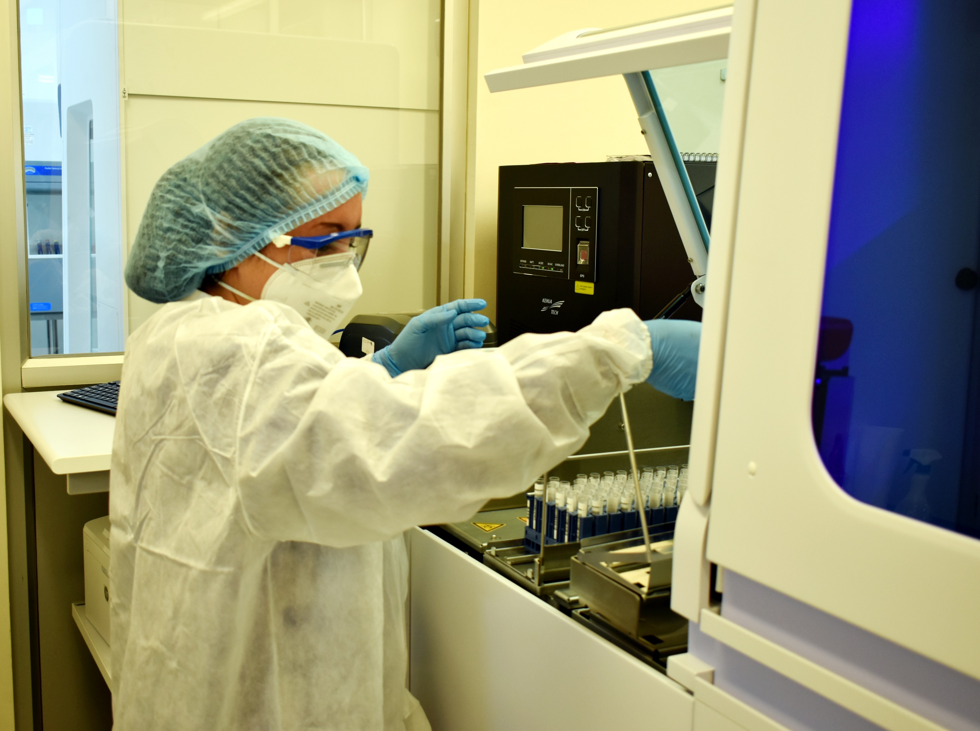
PRUEBAS ESPECIALIZADAS DE LABORATORIO REALIZADAS POR LOS CENTROS DE REFERENCIA NACIONAL
INSPI FRENTE A LA EMERGENCIA SANITARIA COVID-19

Slide 14
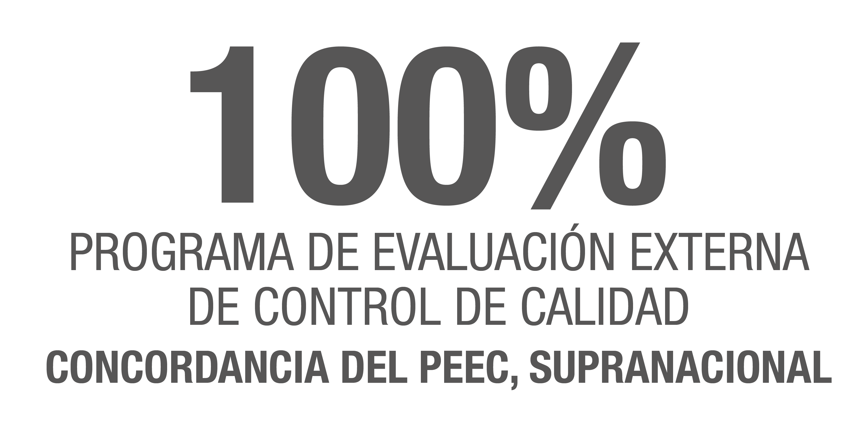
INSPI FRENTE A LA EMERGENCIA SANITARIA COVID-19
CERTIFICADO DE CONCORDANCIA EN EL PANEL DE CALIDAD EXTERNO REALIZADO POR LA ORGANIZACIÓN MUNDIAL DE LA SALUD, PARA DETECCIÓN MOLECULAR DEL SARS-COV- 2

Slide 15
INSPI FRENTE A LA VIGILANCIA EPIDEMIOLÓGICA

Slide 16
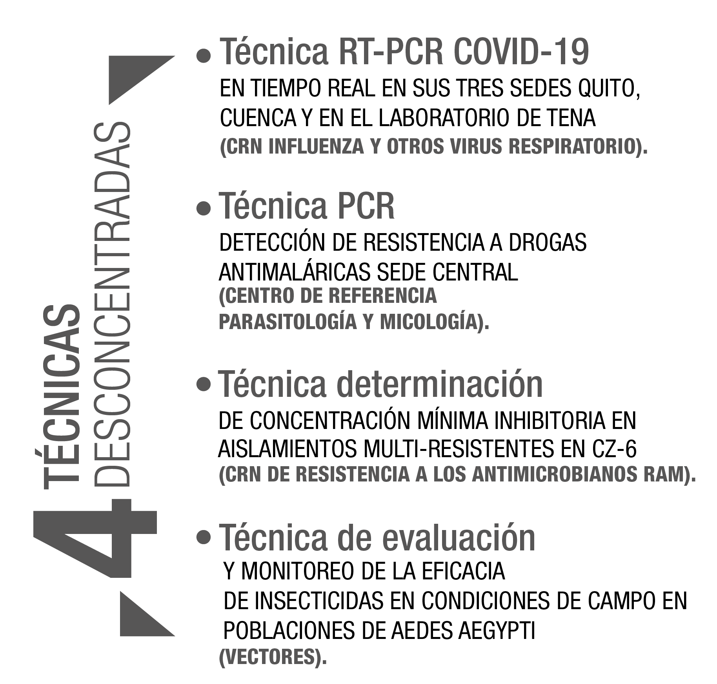
INSPI FRENTE A LA VIGILANCIA EPIDEMIOLÓGICA

Slide 17
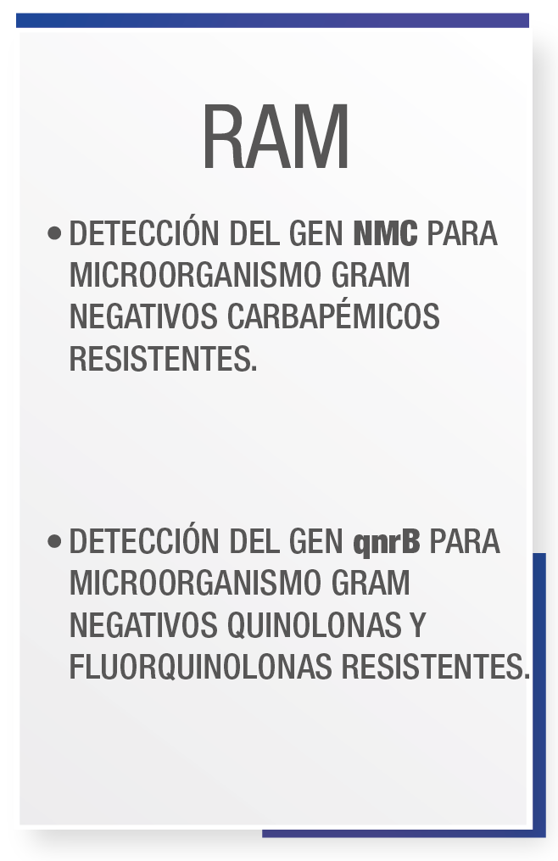
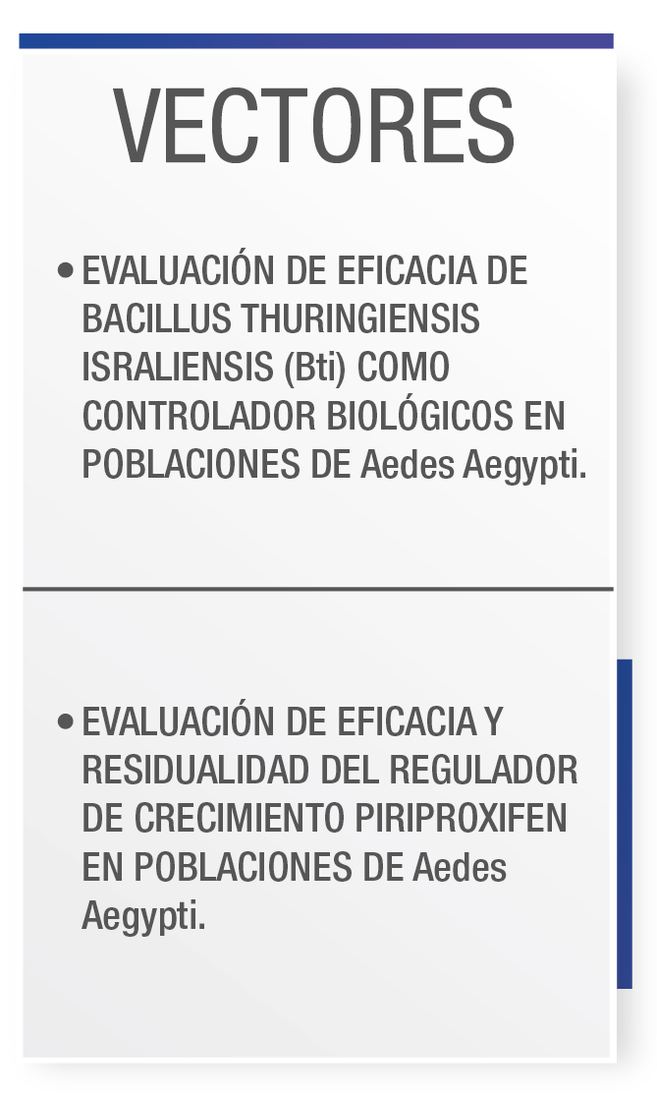
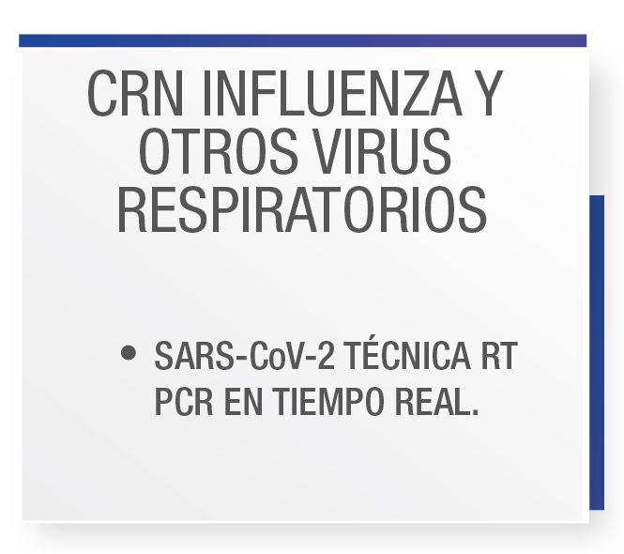
INSPI FRENTE A LA VIGILANCIA EPIDEMIOLÓGICA
IMPLEMENTACIÓN DE 6 NUEVAS TÉCNICAS ESPECIALIZADAS

Slide 18
INSPI FRENTE A LA VIGILANCIA EPIDEMIOLÓGICA
Técnica | Entidad | Porcentaje de Concordancia
RT-qPCR Fiebre Amarilla | Instituto Robert Koch | 100%
Fiebre Amarilla IgM | CDC Atlanta | 100%
Dengue NS1 | Programa Nacional de control de Qualidade (PNCE-Brasil) | 100%
Sarampión Elisa IgM | Programa Nacional de control de Qualidade (PNCE-Brasil) | 100%
PCR Influenza tipo A, B, genotipos, H1pdm, H3, H5a, H5b. H7, A no subtipificables | Center for Health Protection of the Hong Kong | 100%
Detección molecular del SARS-CoV- 2 | Organización Mundial de la Salud | 100%
CARGA VIRAL VIH - PCR en tiempo Real | Programa Nacional de Control de Calidad PNCQ-Brasil | 100%
Cuantificación de Linfocitos T de CD4 - Citometria de flujo | Programa de Inmunofetipificación de leucocitos del Reino Unido NEQAS | Satisfactorio
Desempeño por MGIT CCE de susceptibilidad para M. tuberculosis | Instituto de Salud Pública de Chile | 100%
PEED-Sífilis | CDC Atlanta | 100%
Panel de láminas/Leishmaniasis | OPS/OMS Instituto de Salud Bogotá Colombia | 100%
Test de Proeficiencia RCPAQAP - Leptospira IgM. | Programa de Calidad del Royal College of pathology of Australia | 98,6%
Interpretación de las Pruebas de Sensibilidad/ Zonas de Inhibición/ Mecanismo de Resistencia Inferido/ Tiempo promedio de demora en la respuesta | Programa Latinoamericano de Aseguramiento de la Calidad en Bacteriología y Resistencia a los Antimicrobianos | ≥ 90% ≥ 80% > 90% (≤ a 30 días
Caracterización Fenotípica de Neisseria gonorrhoeae | Instituto Carlos Malbrán Argentina | En espera de informe de resultados

Slide 19
EVALUACIÓN EXTERNA DE LA CALIDAD, A LA REDNALAC Y LABORATORIOS ZONALES DEL INSPI
INSPI FRENTE A LA VIGILANCIA EPIDEMIOLÓGICA

Slide 20
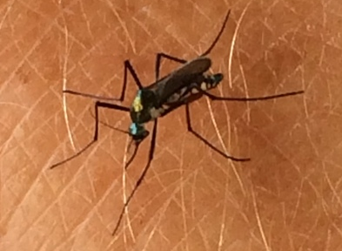
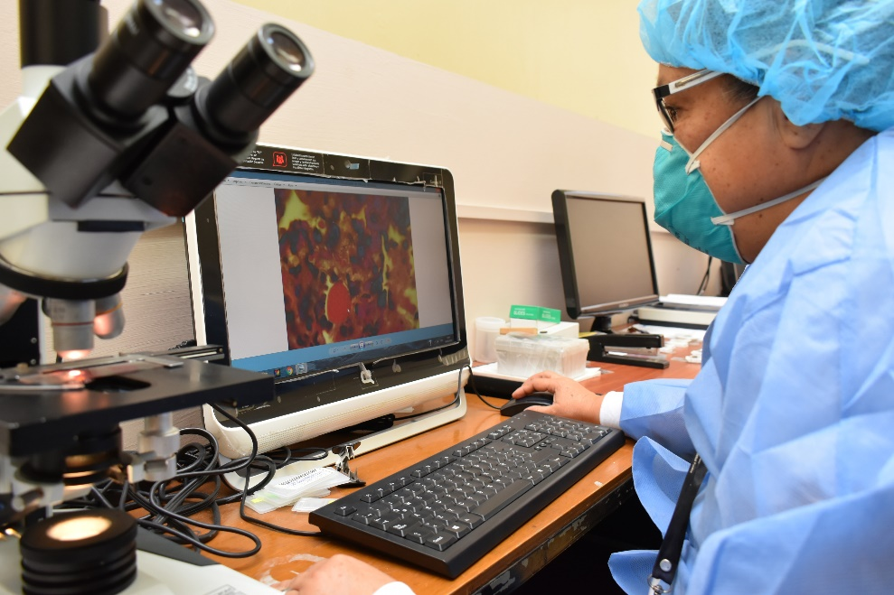
ACTIVIDADES RELEVANTES
INSPI FRENTE A LA VIGILANCIA EPIDEMIOLÓGICA
Trabajo en conjunto con el MSP para la elaboración de la cuarta Gaceta de la resistencia a los insecticidas en Ecuador.
Primer registro de la especie HAEMAGOGUS EQUINUS.

Slide 21
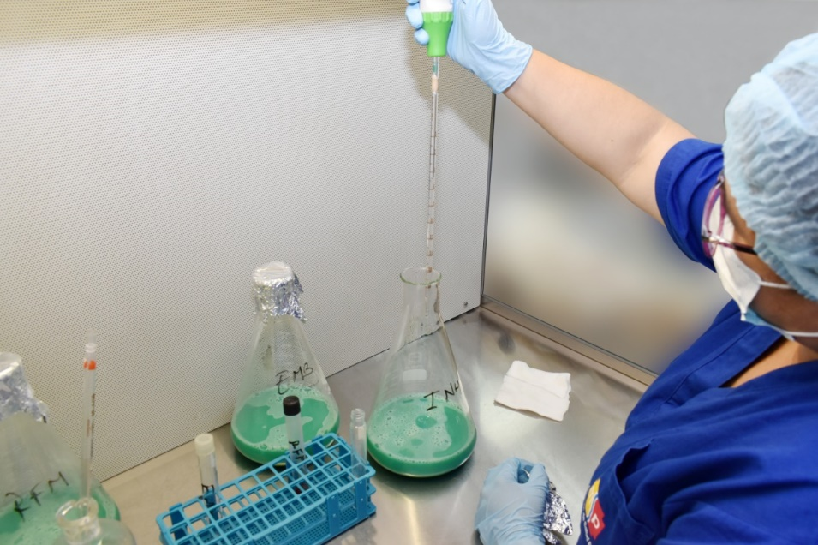
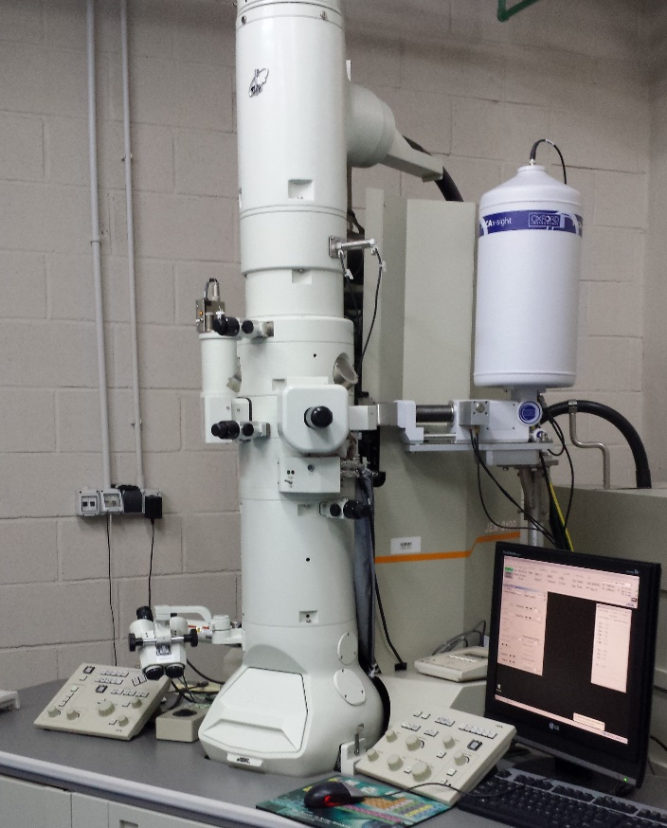
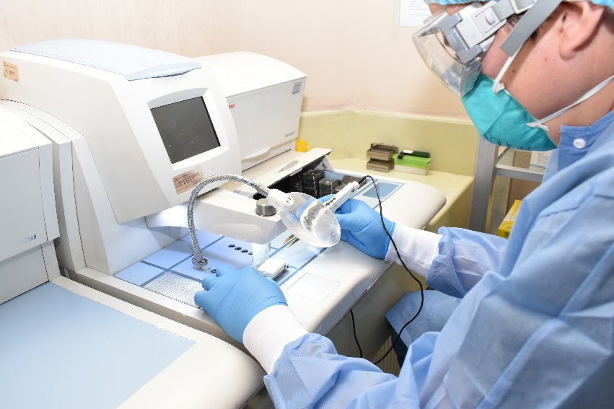
PLATAFORMAS COMPARTIDAS
RECEPCIÓN DE MUESTRAS:
49.495 MUESTRAS RECIBIDAS DE LA RED INTEGRAL DE SALUD
3000 MUESTRAS PROYECTO COVID-19 I+D+I – MSP
SERVICIO ESPECIALIZADO DE TRANSPORTE DE MUESTRAS BIOLÓGICAS BAJO NORMAS DE BIOSEGURIDAD Y CONTROL DE TEMPERATURA A NIVEL NACIONAL E INTERNACIONAL
PLATAFORMA DE MEDIOS DE CULTIVOS, REACTVOS Y COLORANTES:
6’747.744 ML ENTREGADAS A LA RED DE TUBERCULOSIS E INSPI
ENTREGA DE MEDIOS DE TRANSPORTE VIRAL Y/O SOLUCIÓN SALINA PBS 1X ENVASADA EN TUBOS FALCO PARA LA TOMA DE MUESTRAS DE COVID-19 EN LAS UNIDADES HOSPITALARIAS DE LA RED INTEGRAL DE SALUD
MICROSCOPÍA ELECTRÓNICA:
ESTUDIOS ULTRA ESTRUCTURALES MEDIANTE MICROSCOPÍA ELECTRÓNICA DE BARRIDO Y TRASMISIÓN
8 ANÁLISIS DE MUESTRAS PARA DESARROLLO DE TESIS
PLATAFORMA DE BIOTERIOS:
7.902 UNIDADES BIOMODELOS ENTREGADOS PARA ESTUDIOS DE PRUEBAS BIOLÓGICAS CON LA ACADEMIA
20.000 ML DE FLUIDO SANGUÍNEO ENTREGADOS PARA LA VIGILANCIA EPIDEMIOLOGIA Y PARA LAS UNIDADES DE SALUD Y RED COMPLEMENTARIA
ANATOMÍA PATOLÓGICA:
10 ESTUDIOS HISTOPATOLÓGICOS, AUTOPSIAS (FISCALIA)
2.750 MUESTRAS PROCESADAS
PLATAFORMA DE MANEJO DE DESECHOS Y ESTERILIZACIÓN:
82.566 UNIDADES DE MATERIALES DESCONTAMINADO
6.889,18 KILOS DE DESECHOS TRATADOS

Slide 22
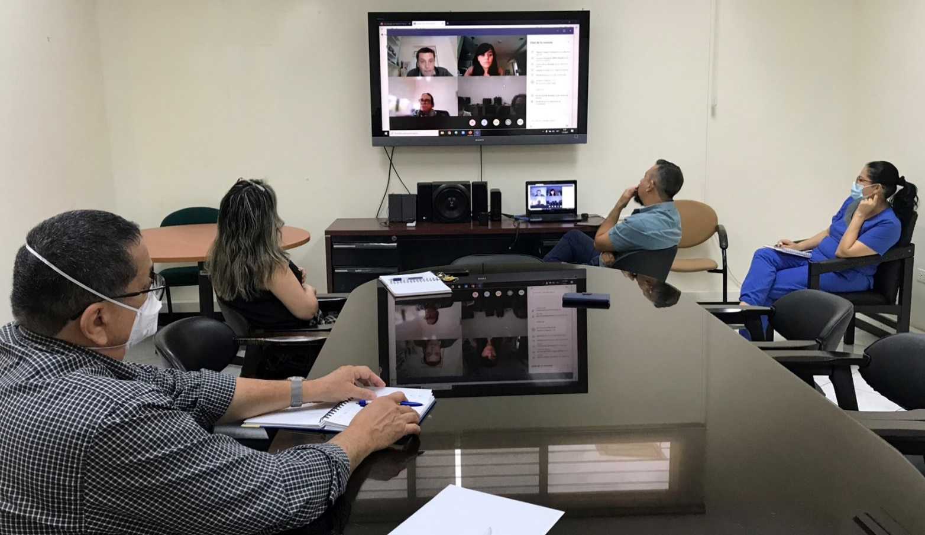
PLATAFORMAS COMPARTIDAS
ACTIVIDADES RELEVANTES
Gestión para firma de convenio marco con el Instituto Nacional de Salud de Colombia, para reactivación de la Planta de Producción de Suero Antiofídico y Producción –Comercialización de Medios de Cultivos.
Participación en la tercera reunión de la Red de Laboratorios Públicos Productores de Antivenenos de América Latina (RELAPA)
Envió propuesta de proyecto para producción de sueros hiperinmunes al MSP, mediante Oficio Nro. INSPI-2020-0870-O, con fecha 11 de septiembre de 2020.
Gestión de solicitud para cooperación JICA, para donación de microscopios de barrido y scanning mediante oficio Nro. INSPI-2020-1379-O.

Slide 23
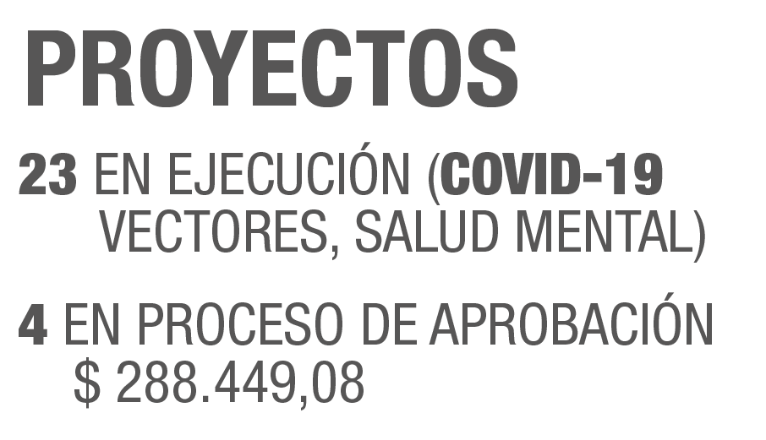
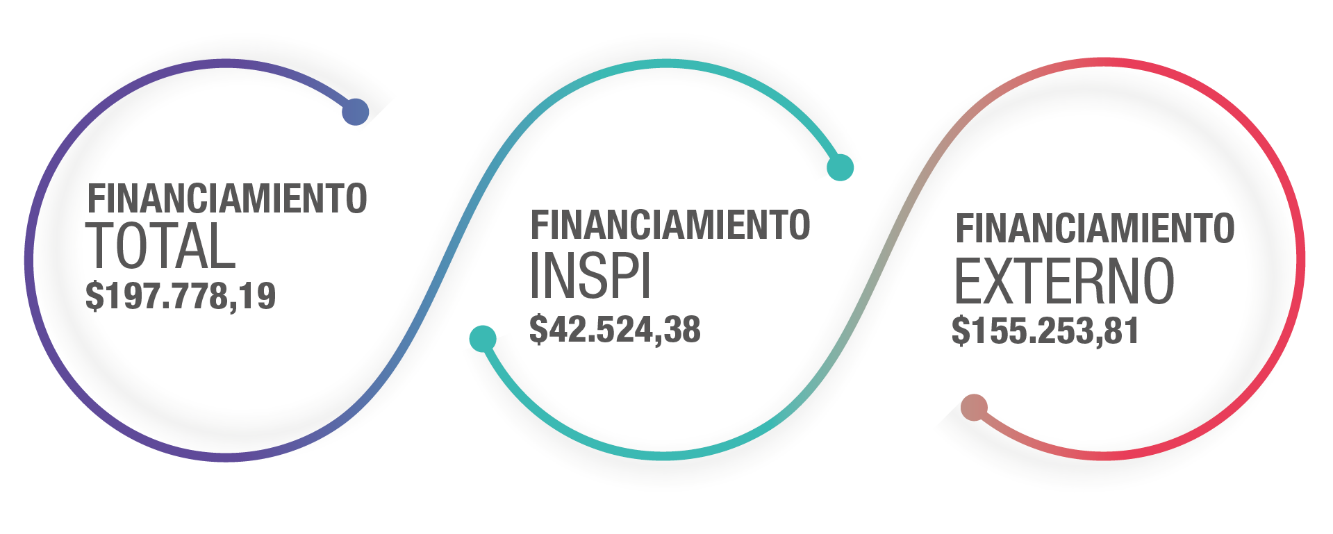
DIRECCIÓN TÉCNICA DE INVESTIGACIÓN, DESARROLLO E INNOVACIÓN
MESA REDONDA: DESAFÍOS EMERGENTES EN LA PANDEMIA DEL COVID-19. UNA MIRADA MULTIDISCIPLINARIA, REALIZADA EL 18 DE SEPTIEMBRE DE 2020 EN COORDINACIÓN CON LA DIRECCIÓN TÉCNICA DE FOMENTO Y TRANSFERENCIA DEL CONOCIMIENTO DEL INSPI.

Slide 24
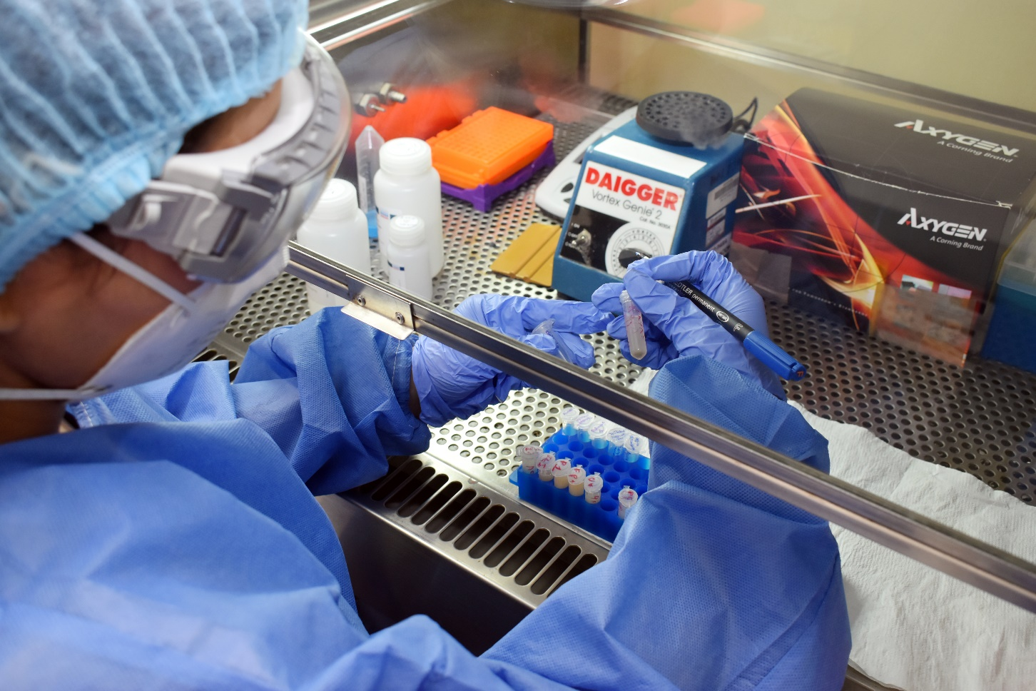
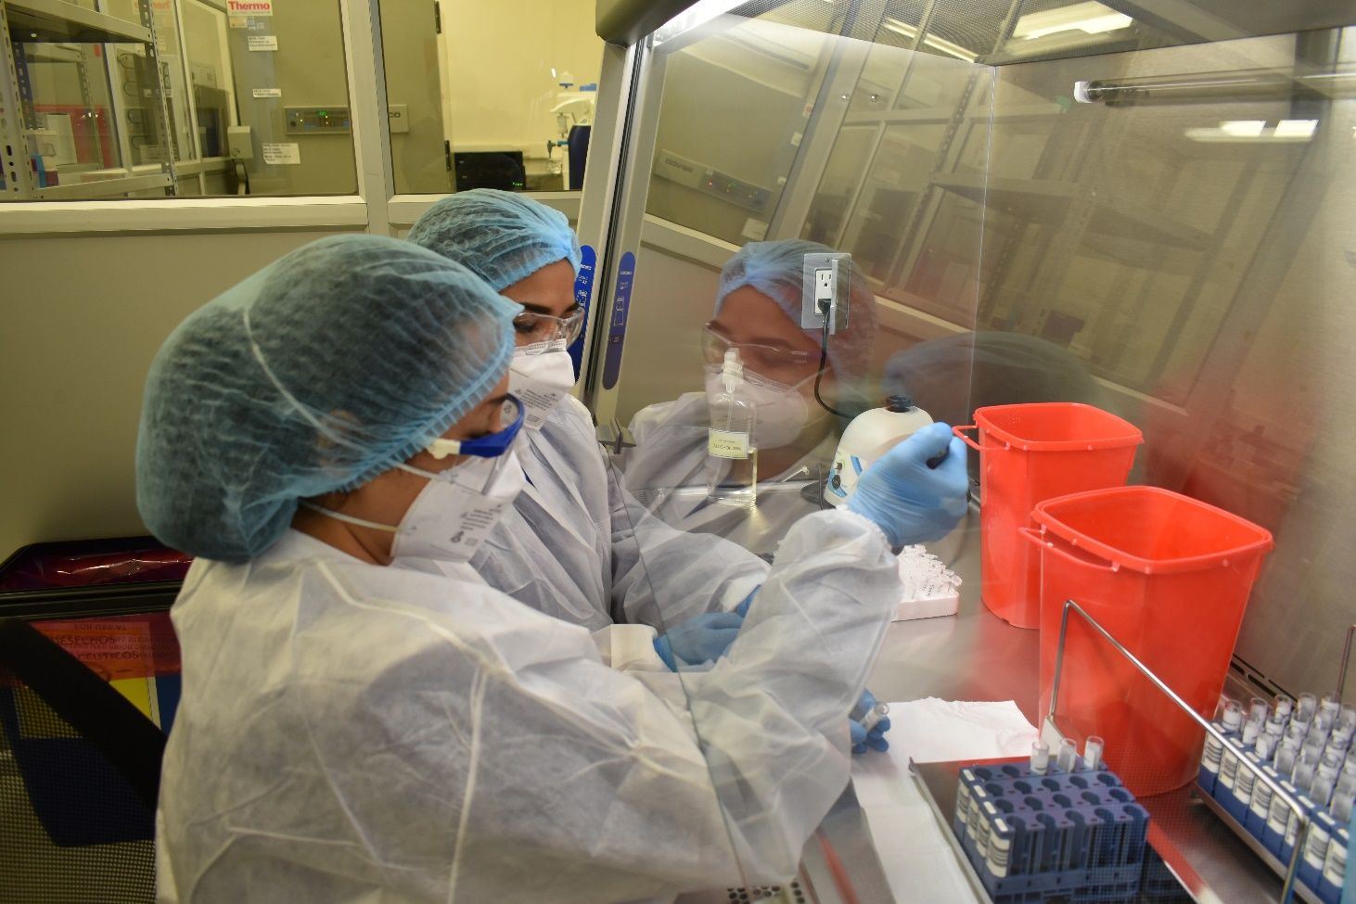
ASESORÍAS CIENTÍFICAS
DIRECCIÓN TÉCNICA DE INVESTIGACIÓN, DESARROLLO E INNOVACIÓN
17 Asesorías en planes, programas y proyectos, recibidas a través de www.gob.ec e INSPI
14 Ponencias y posters presentados en eventos científicos nacionales e internacionales.
Presentación de artículos científicos para publicación.
Apoyo a la Dirección Técnica de Vigilancia Epidemiológica:
Validación y estandarización de protocolos para extracción de ARN COVID-19.
Implementación de la secuenciación de genomas de SARS-CoV-2, utilizando tecnología de nanoporos – MinION de junio 2020 a enero 2021.

Slide 25
DIRECCIÓN TÉCNICA DE FOMENTO Y TRANSFERENCIA DEL CONOCIMIENTO
PUBLICACIONES CIENTÍFICAS EN REVISTAS INDEXADAS
EN EL 2020
7
INDEXACIONES EN BASE DE DATOS INTERNACIONALES
PUBLICACIONES EN
PROCESO DE APROBACIÓN
2020
La revista INSPILIP ha obtenido la visita de 67 países de todos los continentes

Slide 26
DIRECCIÓN TÉCNICA DE FOMENTO Y TRANSFERENCIA DEL CONOCIMIENTO
Propuesta de 4 convenios marcos de colaboración con la Universidad de las Artes, Universidad Agropecuaria de Manabí e INS Colombia, Ministerio de Salud Pública de Argentina.

Slide 27
DIRECCIÓN TÉCNICA DE ASEGURAMIENTO DE LA CALIDAD DE RESULTADOS
Recertificación y ampliación de la ISO 9001:2015 y la evaluación externa de calidad para detección de pruebas RT-PCR covid-19
PROGRAMA DE EVALUACIÓN EXTERNA DE CALIDAD PARA LA DETECCIÓN DE PRUEBAS RT-PCR PARA COVID-19
CERTIFICACIÓN ISO
9001:2015
RECERTIFICACIÓN:
AMPLIACIÓN:
ACREDITACIÓN:
Centro Nacional de Referencia de Bacteriología
Centro Nacional de Referencia de Influenza y otros virus respiratorios
Plataformas de Bioterios
Plataformas de Medios de Cultivo
Dirección Técnica de Investigación, Desarrollo e Innovación
CRN Zoonosis
CRN Vectores

Slide 28
DIRECCIÓN DE PLANIFICACIÓN Y GESTIÓN ESTRATÉGICA
USD$6’729.811,83
USD$254.774,12

Slide 29
DIRECCIÓN DE PLANIFICACIÓN Y GESTIÓN ESTRATÉGICA
MEJORAMIENTO DE CLIMA LABORAL

Slide 30
DIRECCIÓN DE GESTIÓN ADMINISTRATIVA FINANCIERA
PROCESOS DE CONTRATACIÓN Y COMPRAS PÚBLICAS DE BIENES Y SERVICIOS ADJUDICADOS
TIPO DE CONTRATACIÓN | CANTIDAD | VALOR ADJUD INC IVA
CATÁLOGO ELECTRÓNICO | 14 | $ 293.682,05
SUBASTA INVERSA ELECTRÓNICA | 35 | $ 6.465.263,96
CONSULTORÍA CONTRATACIÓN DIRECTA | 1 | $ 4.324,32
ÍNFIMA CUANTÍA | 151 | $ 635.764,50
MENOR CUANTÍA DE OBRAS | 3 | $ 290.526,70
RÉGIMEN ESPECIAL | 2 | $ 74.204,30
TOTALES GENERALES 206 |  | $ 7.763.765,83

Slide 31
INFRAESTRUCTURA
USD$ 359.642,66
Readecuaciones en el Centro de Referencia Nacional de Toxicología, inversión USD$24,697.60
Readecuación del Sistema de Aguas y Sede Central USD$195,588.47

Slide 32
INFRAESTRUCTURA
Readecuaciones en la Plataformas de Bioterios y Medios de Cultivo USD$133,819.99
Fortalecimiento del Centro de Investigación Multidisciplinario (CIM): Adecuación de áreas de biología molecular y genómica, con el objetivo de fortalecer la investigación de agentes infecciosos con tecnología genómica en el INSPI, $5.536,60

Slide 33
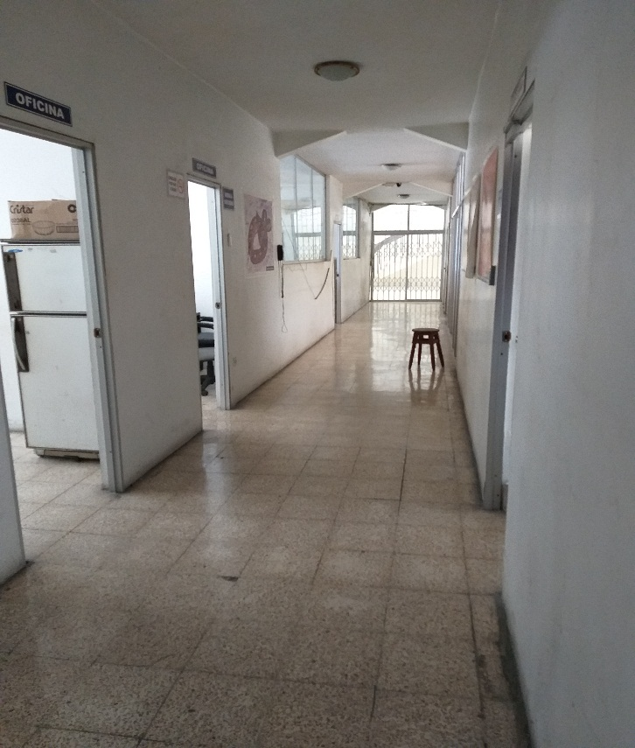
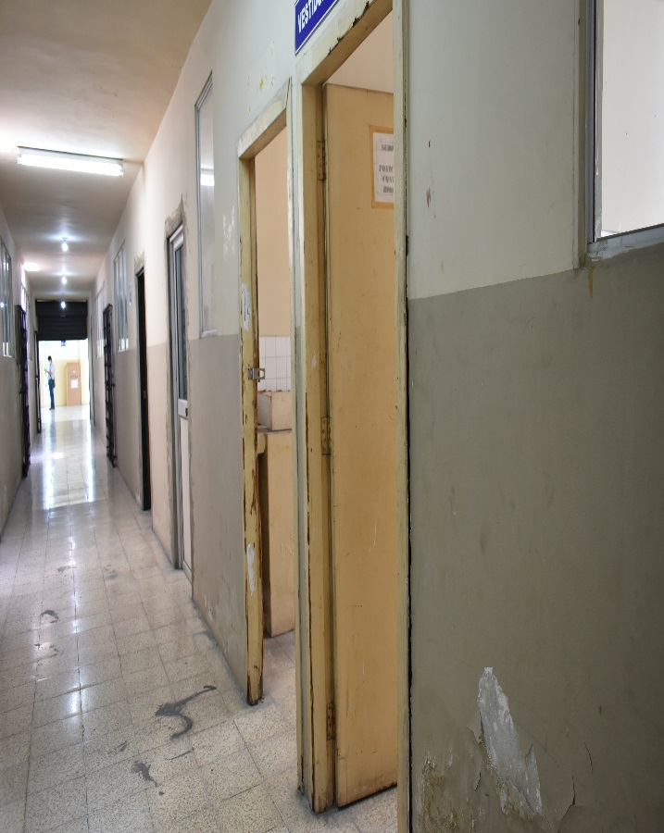
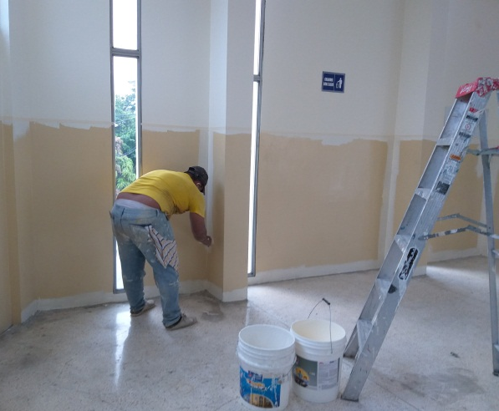
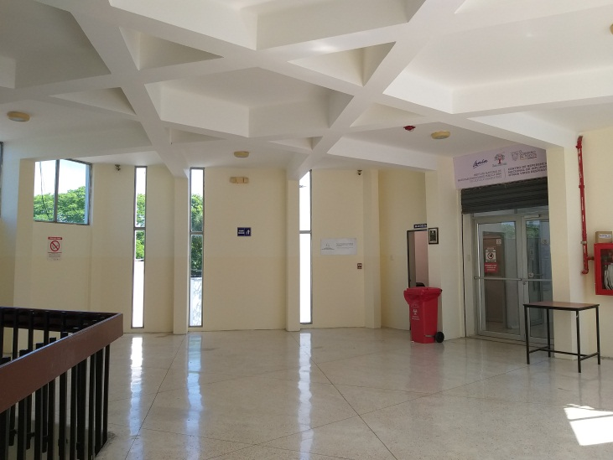
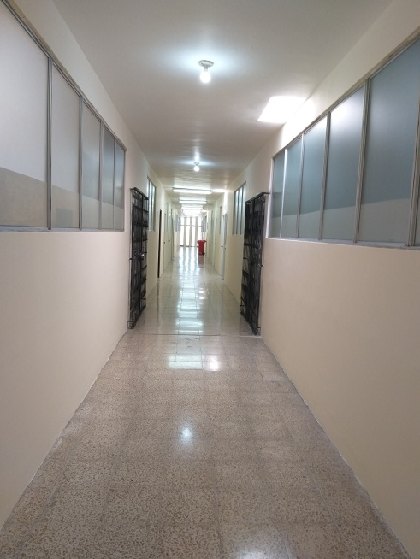
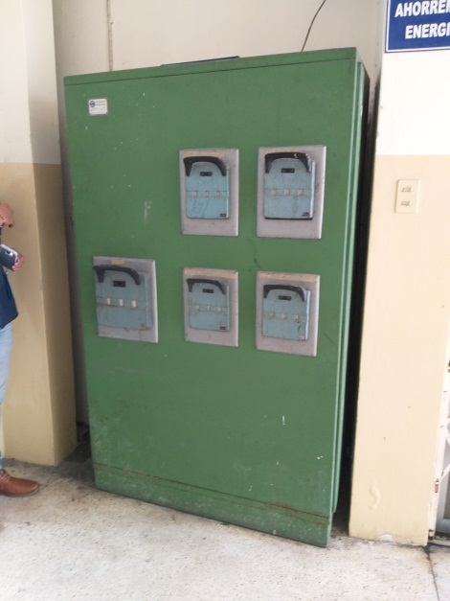
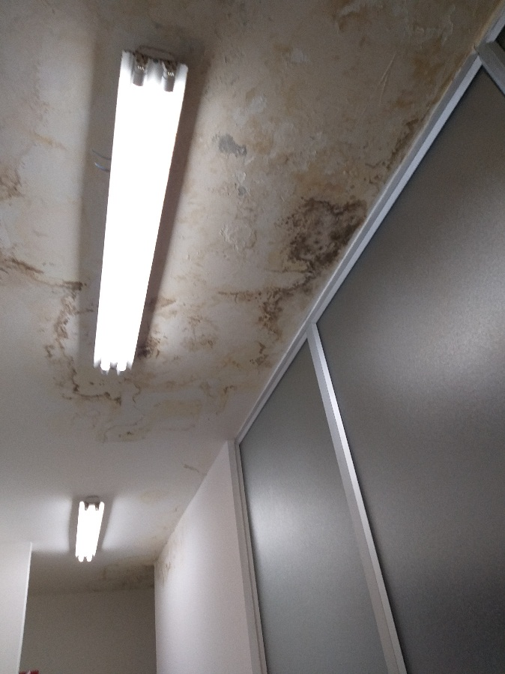
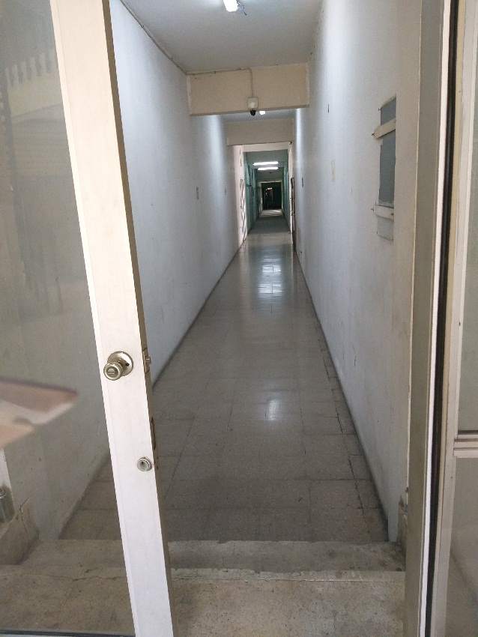
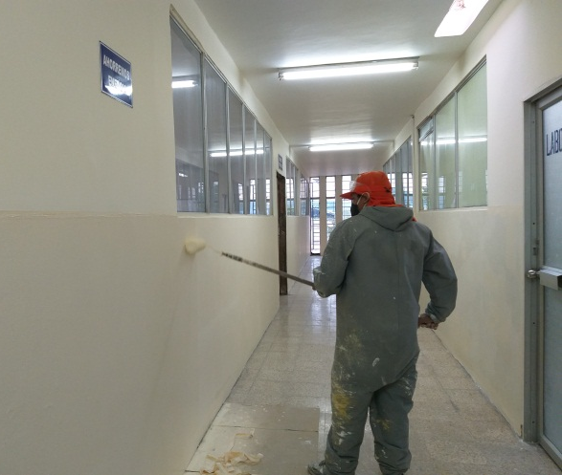
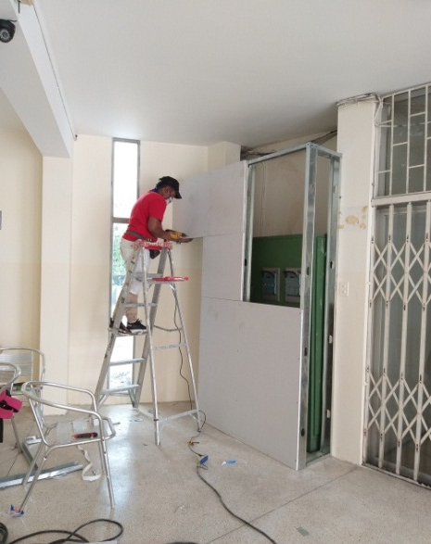
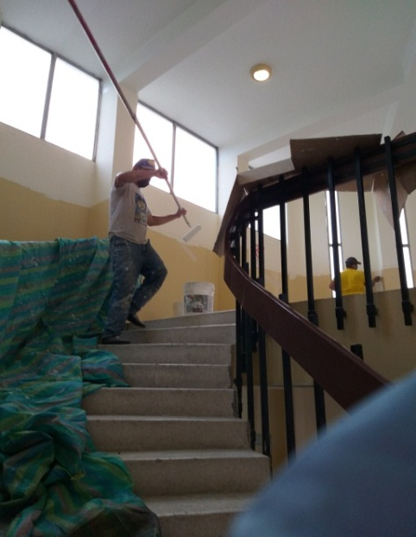
FORTALECIMIENTO DE LA INFRAESTRUCTURA PARA AREA DE DIANÓGTICO DE COVID-19
INSPI FRENTE A LA EMERGENCIA SANITARIA COVID-19

Slide 34
DIRECCIÓN ADMINISTRATIVA DE TALENTO HUMANO
ENTREGA DE 65 NOMBRAMIENTOS PARA FUNCIONARIOS DE LA UNDÉCIMA
57
Planta Central
3
Coordinación Zonal 9
5
Coordinación Zonal 6

Slide 35
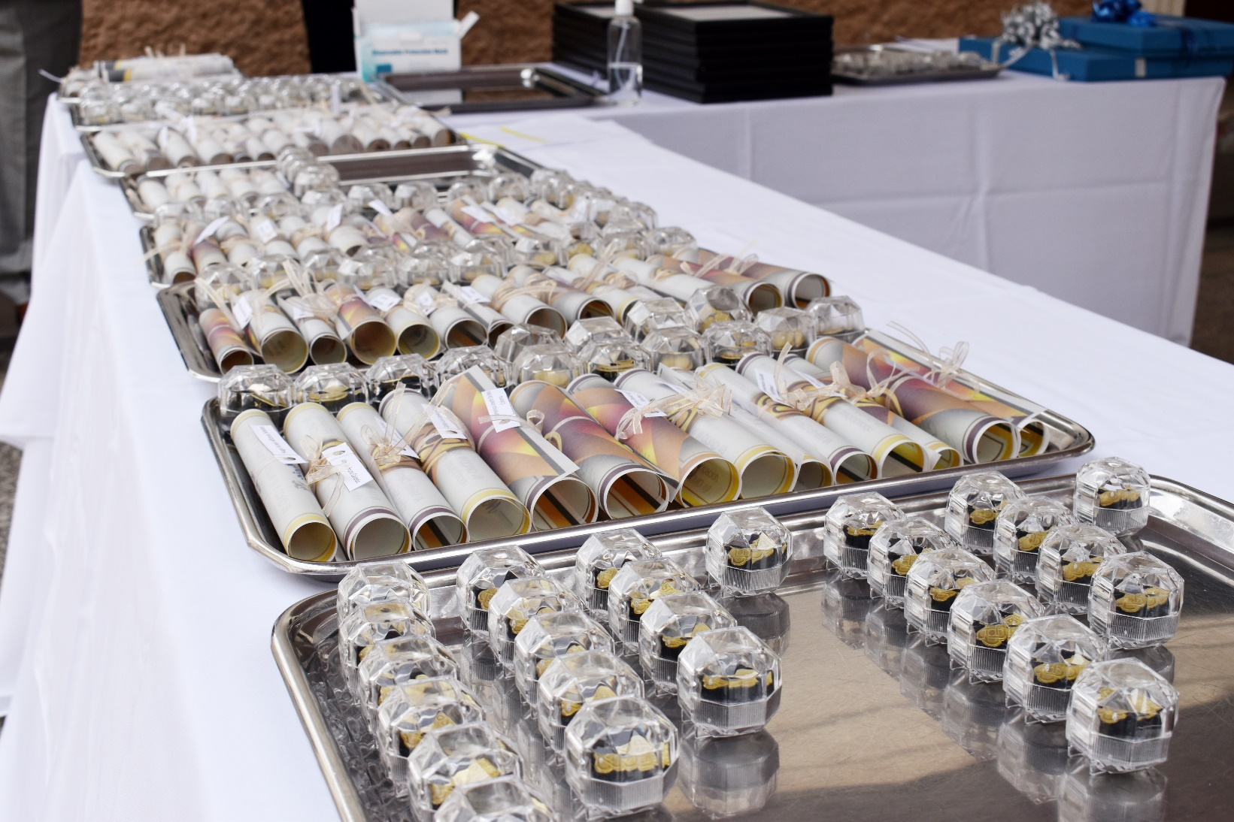
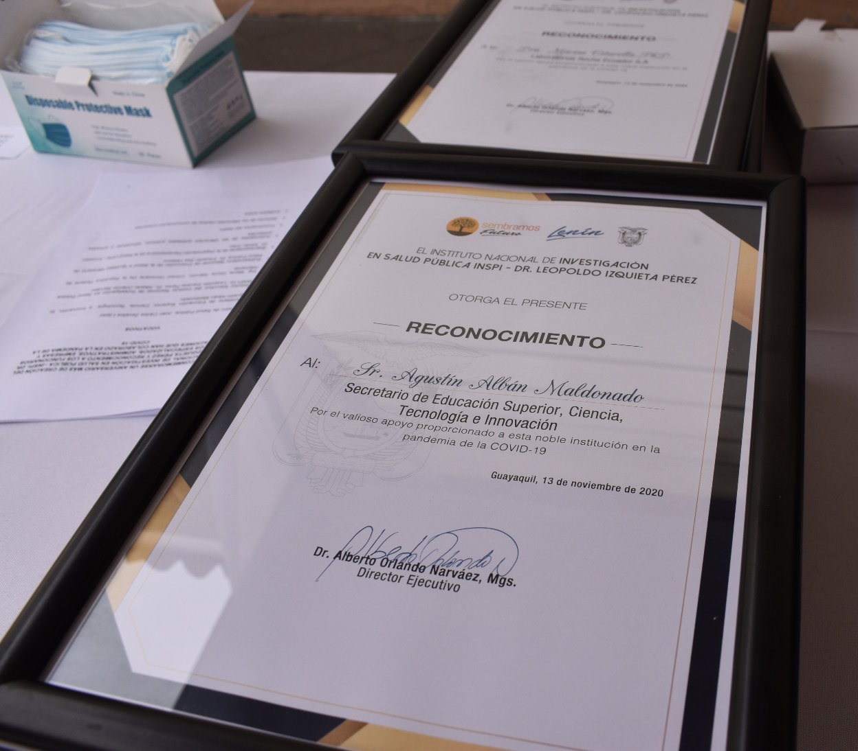
DIRECCIÓN ADMINISTRATIVA DE TALENTO HUMANO
PLAN DE RECONOCIMIENTOS NO MONETARIOS A SERVIDORES
Se realizó la entrega de Placas al personal Técnico y Administrativo del INSPI como héroes en afrontamiento a la pandemia COVID-19

Slide 36
DIRECCIÓN DE PLANIFICACIÓN Y GESTIÓN ESTRATÉGICA
No. | Indicador | Frecuencia | Meta | Resultado
6.7 | Porcentaje de Cumplimiento de la Implementación de Pruebas Especializadas de Laboratorio en los Centros de Referencia Nacional | Cuatrimestral | 0,9 | 1
6.9 | Porcentaje de Concordancia de los Programas de Evaluación Externa de la Calidad, a la REDNALAC y laboratorios Zonales del INSPI | Semestral | 0,9 | 1
6.11 | Porcentaje de cumplimiento del tiempo de respuesta para la provisión del servicio de producción de Medios de Cultivos, Soluciones y Colorantes a la Red Nacional de Laboratorios clínicos (REDNALAC) del MSP para el diagnóstico de Tuberculosis a nivel nacional | Mensual | 0,9 | 1,33
6.13 | Porcentaje de Cumplimiento de la Desconcentración de Pruebas Especializadas de Laboratorio de los Centros de Referencia Nacional | Trimestral | 0,9 | 1
6.14 | Porcentaje de Concordancia de los Programas de Evaluación Externa de la Calidad, Supranacional | Semestral | 0,9 | 0,9
7.7 | Número de proyectos de investigación aprobados. | Trimestral | 5 | 3
7.8 | Número de Volúmenes publicados de la revista científica INSPILIP | Trimestral | 5 | 5
8.4 | TH: Porcentaje de Cumplimiento del Plan Estratégico de Mejora del Clima Laboral | Trimestral | 1 | 1
9.2 | FIN: Porcentaje ejecución presupuestaria Gasto Corriente | Mensual | 1 | 0,85
10.11 | EFIC: Tiempo de atención a las observaciones ciudadanas respecto a información de trámites publicados en la plataforma GOB.EC. | Bimestral | 8 | 0
10.12 | EFIC: Porcentaje de optimización Cero Papeles con el Sistema de Gestión Documental Quipux. | Mensual | 0,7 | 0,94
10.13 | EFIC: Porcentaje de satisfacción del usuario externo | Semestral | 0,77 | 0,94
10.14 | EFIC: Porcentaje de cumplimiento de planes de acción de mejora de la gestión institucional | Trimestral | 0,8 | 1
Indicadores considerados: 13 |  |  | Índice de Gestión Estratégica: 89,71

Slide 37
PRESUPUESTO ANUAL - PLURIANUAL Y SU EJECUCIÓN AL 2020
GASTO CORRIENTE
EJECUCIÓN DE GASTO CORRIENTE 2020
GRUPO DE GASTO | PRESUPUESTO CODIFICADO | PRESUPUESTO EJECUTADO
01 ADMINISTRACIÓN CENTRAL | 7,792,543.23 | 7,089,473.93
55 LABORATORIO ESPECIALIZADO VIGILANCIA EPIDEMIOLÓGICA | 3,674,846.89 | 2,767,412.27
86 INVESTIGACIÓN, DESARROLLO, INNOVACIÓN Y/O TRANSFERENCIA | 147,495.69 | 141,844.91
TOTAL | 11,614,885.81 | 9,998,731.11

Slide 38
PRESUPUESTO ANUAL - PLURIANUAL Y SU EJECUCIÓN AL 2020
GASTO INVERSIÓN
EJECUCIÓN PROYECTOS DE INVERSIÓN 2020:
PROGRAMA | PRESUPUESTO CODIFICADO | COMPROMETIDO | PRESUPUESTO EJECUTADO
01 PROGRAMA DE REFORMA INSTITUCIONAL DE LA GESTIÓN PÚBLICA | 254,774.12 | 254.774,12 | 254,774.12
56 EMERGENCIA SANITARIA COVID 19 | 6,332,501.89 | 4.941.681,88 | 2,904,054.57
TOTAL | 6,587,276.01 | 5.196.456,00 | 3,158,828.69

Slide 39
PLAN DE TRABAJO 2021
ELABORACIÓN DE PLAN ESTRATEGICO INSTITUCIONAL 2022-2027
PROYECTOS DE INVERSIÓN:
PROYECTO PARA EQUIPAMIENTO TÉCNICO Y TECNOLÓGICO
PROYECTO PARA FORTALECIMIENTO DE INFRAESTRUCTURA
PROYECTO DE AUTOGESTIÓN (TARIFARIO)
PROYECTO PARA LA REACTIVACIÓN DE PRODUCCIÓN DE BIOLÓGICOS
REFORMA INSTITUCIONAL (ENVIO DE PROPUESTA DEL ANÁLISIS DE PRESENCIA EN TERRITORIO A PLANIFICA ECUADOR PARA REVISIÓN)
TALENTO HUMANO (RECATEGORIZACIÓN DE ESCALA SALARIAL, ESTABILIDAD)

Slide 40
VARIOS
PROPUESTA DE DISEÑOS DE INFRAESTRUCTURA PARA LA CONSTRUCCIÓN DEL INSTITUTO NACIONAL DE INVESTIGACIÓN EN SALUD PÚBLICA INSPI DR. LEOPOLDO IZQUIETA PEREZ EN EL CANTÓN DURÁN (CONSULTORÍA)

